Slide 1
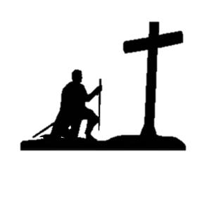

男人是勇士回顾
第一册

Slide 2
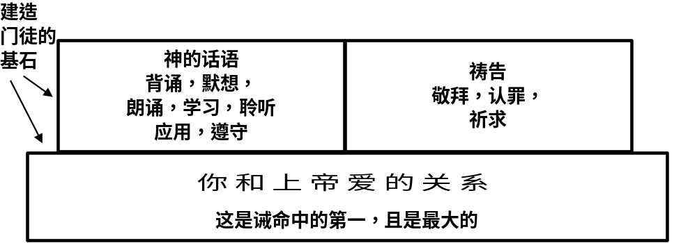
三块基石
建造门徒的三个基石
第二个基石
首个基石
第三个基石
成为有 神话语
的男人
与 神建立起爱的关系
成为祷告 神
的男人

Slide 3
五项技能
01
02
03
04
05
与 神独处
背诵 神话语
默想 神话语
WAR祷告
门徒培训
带领课程
与 神独处ABC
  A提出问题
  B重要经文
  C回应祷告
三种默想方法
  问题询问法
  强调凸显法
  重写
W(Worship)敬拜
  P ( Praise )赞美
  T ( Thank )感谢
  L ( Listen )聆听
A(Admit)认罪
R(Request)祈求

Slide 4
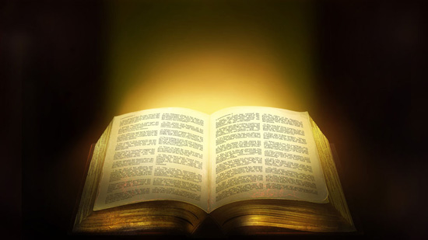
七段经文
1.1:1【马太福音22:36-38】
1.2:2【提摩太后书3:16-17】
1.3:3【约书亚记1:8】
1.4:4【约翰福音16:24】
1.5:5【腓利比书4:6-7】
1.6:6【雅各书1:22】
1.7:7【希伯来书12:11】

Slide 5
九个重点
降低标准就是
伤害建造中的男人
建造门徒的首个基石：
建立与 神的爱的关系
有担当对灵命的成长，
非常重要
与 神独处灵修
是与宇宙的主宰建立
起美好有意义的连结
背诵经文的目的
是在日常生活中用得到
和随时随地的分享
门徒训练中的第二个基石，
是成为有 神话语的男人
与 神沟通 — WAR祷告：
敬拜、认罪、祈求
默想就是有目的的思考
改变生命的秘诀就是行出来

Slide 6
十大要诀
摆上
带领者和组员全心摆上
准时
按计划每周准时上课
预习
预习每一课并积极分享
背诵
每课复习背诵经文
灵修
每课分享灵修笔记
检查
每课检查上周任务，
并跟踪督促落后的弟兄
认真
认真学，认真行，认真传
十大要诀
补课
及时补课
守密
保守小组秘密
斗牛犬
勇做斗牛犬
祷告
常常为事工、
为小组、为弟兄祷告

Slide 7
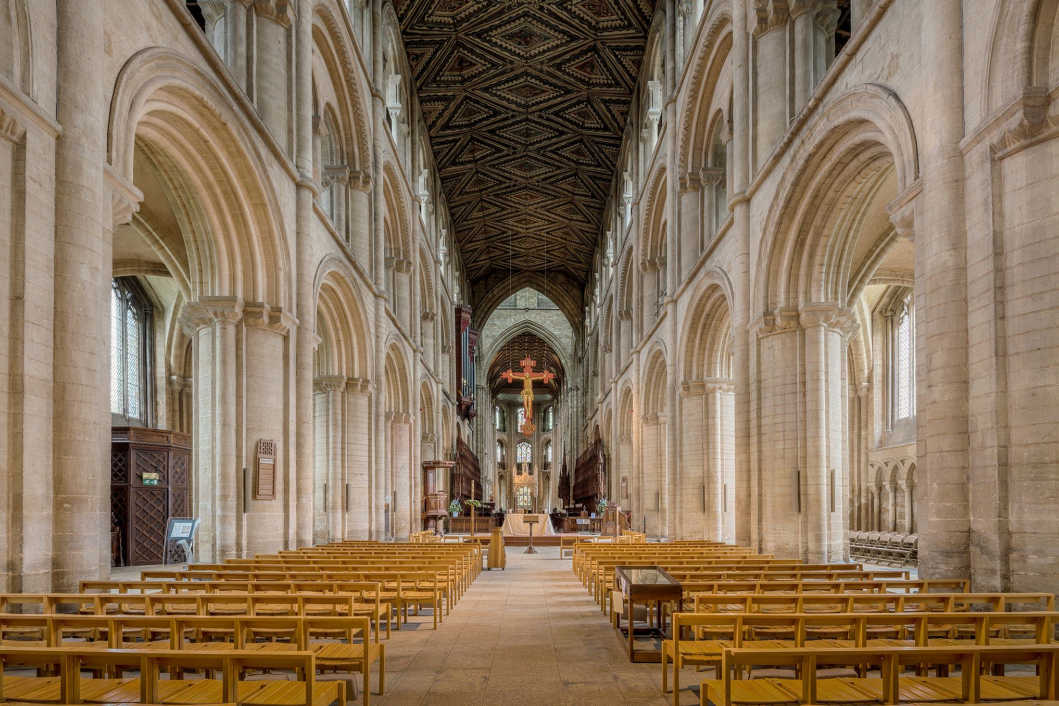
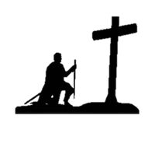
七段经文
五项技能
九个重点
三块基石
十大要诀
Notes:
db3a2e5f-ef26-4c4a-a894-c2084c84692d.source.default.zh-Hans

Slide 8
男人是勇士：帮助男人在生命中得胜
学进去！
活出来！
传出去！

Slide 9

男人是勇士LOGO
我心疲惫又伤痕累累，手中握着染血的宝剑，拿着被撞击的凹凸不平的盾牌，跪在十字架前；脱下头盔，露出脸上的刀痕。我是一个勇士，跪在十字架前。
我也是王子，万王之王的儿子，有统治的权柄。但我宁愿献上生命服事，因为我是跪在十字架前的勇士。
我像一盏灯，活在黑暗痛苦的世界里。那些被掳活在羞耻的，我要为他们争战使得自由。也为真理奋战，即便付上代价。我是一个跪在十字架前的勇士。
我拒绝破碎又失败的世界，因为祂已为我死在十字架上。现在我有盼望和永恒的奖赏。我是一个跪在十字架前的勇士。
当争战得胜时，我就要回家，去见父亲的面， 并听到祂说，“做得好我的儿子，你终于回来了，坐在我身边；因为我召了你为勇士，你就跪在十字架前了。”
我是一位勇士
跪在十字架前
博隆

Slide 10

男人是勇士新LOGO

Slide 11
Thank you

